Slide 1



Администрирование Nginx/Angie
Реализация отказоустойчивой системы балансировки трафика L4/L7 на базе Nginx/Angie

Slide 2



Меня хорошо видно
& слышно?

Slide 3

Защита проекта
Тема: Реализация отказоустойчивой системы балансировки трафика L4/L7 на базе Nginx/Angie
Евгений Асберн
боЖенька отдела инфраструктуры

Slide 4

План защиты
Цель и задачи проекта
Какие технологии использовались
Что получилось
Выводы
Вопросы и рекомендации

Slide 5

Цель и задачи проекта
Цель проекта: реализация отказоустойчивой системы балансировки трафика L4 и L7 на базе Angie
1. | Подготовить инфраструктуру
2. | Установка ПО для обеспечения балансировки и отказоустойчивости на входе трафика и проксируемых(конечных) серверов
3. | Настройка LEMP на проксируемых(конечных) серверах с установкой wordpress сайта
4. | Настройка логики балансировки и обеспечение отказоустойчивости
5. 6. | Нагрузочное тестирование с защитой от DDOS атаки и без Анализ результатов

Slide 6

Какие технологии использовались
1. | Весь стенд(после уровня ОС) разворачивается из ansible
2. | Логику балансировки обеспечивает Angie Pro 1.8.1
3. | Отказоустойчивость реализована за счет протокола VRRP с помощью ПО keepalived
4. 5. | Дополнительная защита от сетевых атак реализована с помощью ПО fail2ban В качестве мониторинга используются Angie Console Light и Grafana + Prometheus

Slide 7
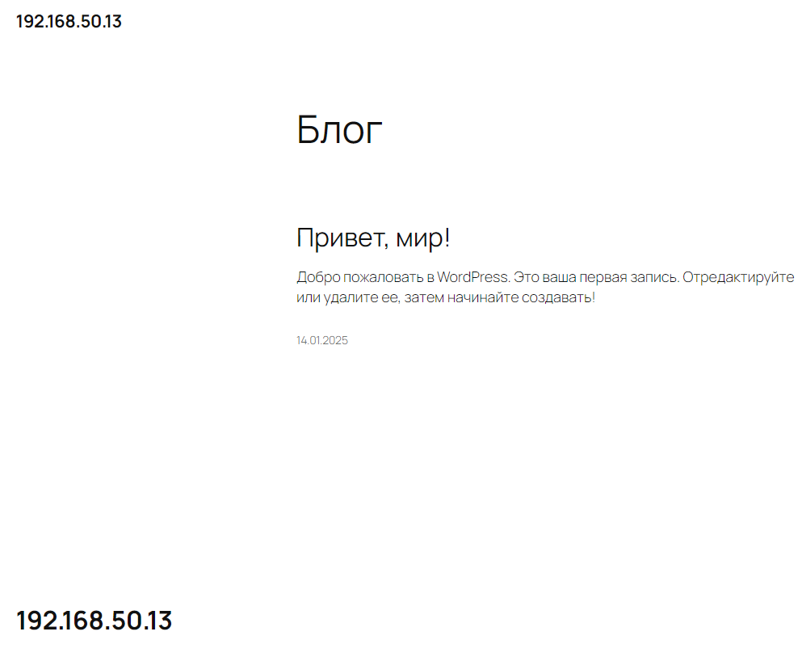
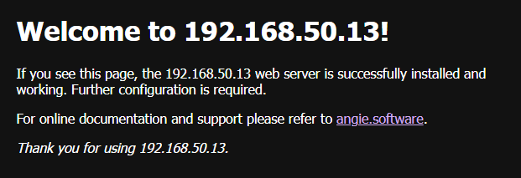

Реализация backend стенда
Установка LEMP стека на каждый сервер с Wordpress для https
Особенности:
Установлена Angie Console Light
Сайт wordpress показывает адрес сервера
Модифицирована html страница сайт приветствия Angie – показывает адрес сервера для tcp балансировки

Slide 8






Реализация frontend: Логика
Настройка angie.conf
Настройка балансировки L7
Настройка балансировки L4
Настройка VRRP
Настройка fail2ban
*зеркально на двух нодах
включение модулей сжатия
include prometheus_all.conf;
изменение формата логов
включение сжатия
включение директивы stream
описываем сервера для проксирования и логику балансировки
подключаем заранее сгенерированный ssl серт. и ключ
настраиваем ограничения
определяем зону распределяемой памяти и status_zone
описываем сервера для проксирования и логику балансировки
настраиваем ограничения
определяем зону распределяемой памяти и status_zone
используя keepalived одну ноду объявляем Master другую Slave и определяем VirtIP адрес
настраиваем track_process для отслеживания процессов angie
Описываем правила блокировки ip адреса клиента

Slide 9

Реализация frontend: Настройка angie.conf
user angie;
worker_processes auto;
worker_rlimit_nofile 65536;
error_log /var/log/angie/error.log notice;
pid /run/angie.pid;
#Подключаем модули сжатия
load_module modules/ngx_http_brotli_static_module.so;
load_module modules/ngx_http_brotli_filter_module.so;
events {
worker_connections 256;
}
http {
include prometheus_all.conf; #Подключаем файл для мониторинга angie
include /etc/angie/mime.types;
default_type application/octet-stream;
log_format main '$remote_addr - $remote_user [$time_local] "$request" '
'$status $body_bytes_sent "$http_referer" '
'"$http_user_agent" "$http_x_forwarded_for"';
log_format extended '$remote_addr - $remote_user [$time_local] "$request" '
'$status $body_bytes_sent "$http_referer" request_time="$request_time" '
'"$http_user_agent" "$http_x_forwarded_for" '
'host="$host" server_name="$server_name" request_uri="$request_uri" uri="$uri" '
'upstream_cache_status="$upstream_cache_status" upstream="$upstream_addr" upstream_status="$upstream_status" '
'upstream_connect_time="$upstream_connect_time" upstream_response_time=="$upstream_response_time"';
access_log /var/log/angie/access.log main;
sendfile on;
tcp_nopush on;
keepalive_timeout 65;
# включаем сжатие для текстов
gzip on;
gzip_static on;
gzip_comp_level 5;
gzip_types text/plain text/xml text/css application/javascript application/json image/x-icon image/svg+xml;
brotli_static on;
brotli on;
brotli_comp_level 5;
brotli_types text/plain text/xml text/css application/javascript application/json image/x-icon image/svg+xml;
limit_req_zone $binary_remote_addr zone={{ zone }}:{{ zone_size }} rate={{ zone_rate }}r/s; #Объявляем ограничения по запросам
include /etc/angie/http.d/*.conf;
}
stream {
log_format proxy '$remote_addr [$time_local] '
'$protocol status=$status bytes-sent=$bytes_sent bytes-received=$bytes_received '
'session-time=$session_time upstream="$upstream_addr" '
'upstream-bytes-sent="$upstream_bytes_sent" "upstream-bytes-received=$upstream_bytes_received" upstream-connect-time="$upstream_connect_time"';
include /etc/angie/stream.d/*.conf;
}

Slide 10

Реализация frontend: Настройка балансировки L7
upstream wordpress-l7 {
zone wordpress-l7 1M;
least_conn; #Балансировка на основе количества подключений
server 192.168.50.13:443 slow_start=5 max_conns=200; #медленный ввод узла в работу в течение 5 сек.
server 192.168.50.14:443 slow_start=5 max_conns=200; #ограничение количества подключений <200
server 192.168.50.15:443 slow_start=5 max_conns=200;
server 192.168.50.16:443 slow_start=5 max_conns=200;
}
server {
listen 443 ssl reuseport;
ssl_certificate /opt/ssl.crt;
ssl_certificate_key /opt/ssl.key;
status_zone wordpress-l7; #мониторинг зоны
access_log /var/log/angie/l7.access.log extended;
error_log /var/log/angie/l7.error.log error;
#limit_req zone={{ zone }} burst={{ zone_burst }}; #ограничения по количеству запросов
limit_req_log_level error;
limit_req_status 444;
location / {
proxy_set_header Host $host;
proxy_set_header X-Forwarded-For $proxy_add_x_forwarded_for;
proxy_set_header X-Real-IP $remote_addr;
proxy_pass https://wordpress-l7;
}
}

Slide 11

Реализация frontend: Настройка балансировки L4
upstream wordpress-l4 {
zone wordpress-l4 1M;
least_conn;
server 192.168.50.13:80 slow_start=5 max_conns=200; #медленный ввод узла в работу в течение 5 сек.
server 192.168.50.14:80 slow_start=5 max_conns=200; #ограничение количества подключений <200
server 192.168.50.15:80 slow_start=5 max_conns=200;
server 192.168.50.16:80 slow_start=5 max_conns=200;
}
server {
listen 80 reuseport;
proxy_pass wordpress-l4;
status_zone wordpress-l4;
access_log /var/log/angie/l4.access.log proxy;
error_log /var/log/angie/l4.error.log error;
}

Slide 12


Реализация frontend: Настройка VRRP
Master
Slave
vrrp_track_process track_angie {
process angie
delay 1
}
vrrp_instance web {
state MASTER
interface "eth1"
virtual_router_id 254
priority 100
advert_int 1
virtual_ipaddress {
192.168.50.10 dev eth1
}
track_process {
track_angie
}
}
vrrp_track_process track_angie {
process angie
delay 1
}
vrrp_instance web {
state BACKUP
interface "eth1"
virtual_router_id 254
priority 99
advert_int 1
virtual_ipaddress {
192.168.50.10 dev eth1
}
track_process {
track_angie
}
}

Slide 13

Реализация frontend: Настройка fail2ban
Адаптированные для angie
nginx-http-auth.conf
nginx-limit-req.conf
jail.local
[Definition]
angie_limit_req_zones = [^"]+
# Use following full expression if you should range limit request to specified
# servers, requests, referrers etc. only :
#
# failregex = ^\s*\[[a-z]+\] \d+#\d+: \*\d+ limiting requests, excess: [\d\.]+ by zone "(?:%(ngx_limit_req_zones)s)", client: <HOST>, server: \S*, request: "\S+ \S+ HTTP/\d+\.\d+", host: "\S+"(, referrer: "\S+")?\s*$
# Shortly, much faster and stable version of regexp:
failregex = ^\s*\[[a-z]+\] \d+#\d+: \*\d+ limiting requests, excess: [\d\.]+ by zone "(?:%(angie_limit_req_zones)s)", client: <HOST>,
ignoreregex =
datepattern = {^LN-BEG}
journalmatch = _SYSTEMD_UNIT=angie.service + _COMM=angie

Slide 14
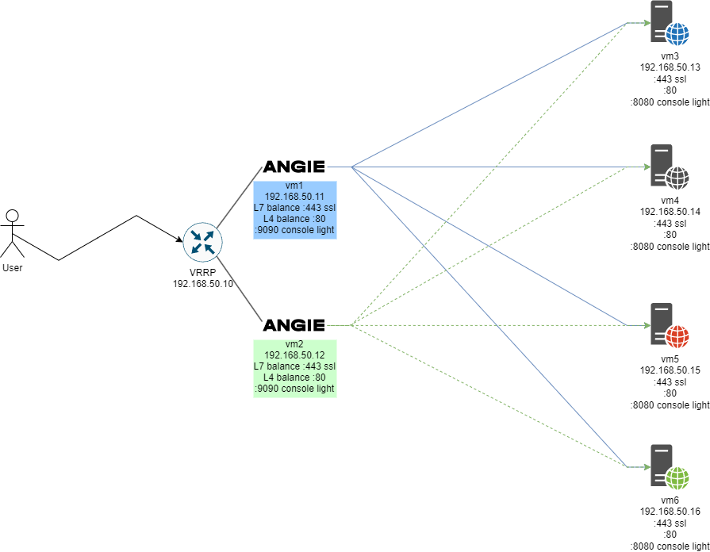

Что получилось
https://github.com/Asbjorn88/otus-solution/tree/master/project

Slide 15

План тестирования
Запуск теста http с помощью wrk на https://192.168.50.10/ без лимитов
Запуск теста http с помощью wrk на http://192.168.50.10/ без лимитов
Запуск теста http с помощью wrk на https://192.168.50.10/ без лимитов с постепенным отказом upstream серверов и постепенном вводом в работу
Запуск теста http wrk на http://192.168.50.10/ без лимитов с постепенным отказом upstream серверов и постепенном вводом в работу
Запуск теста http с помощью wrk на https://192.168.50.10/ без лимитов и отключение мастер ноды системы балансировки
Запуск теста http с помощью wrk на https://192.168.50.10/ с лимитами
Запуск теста http с помощью wrk на http://192.168.50.10/ с лимитами

Slide 16
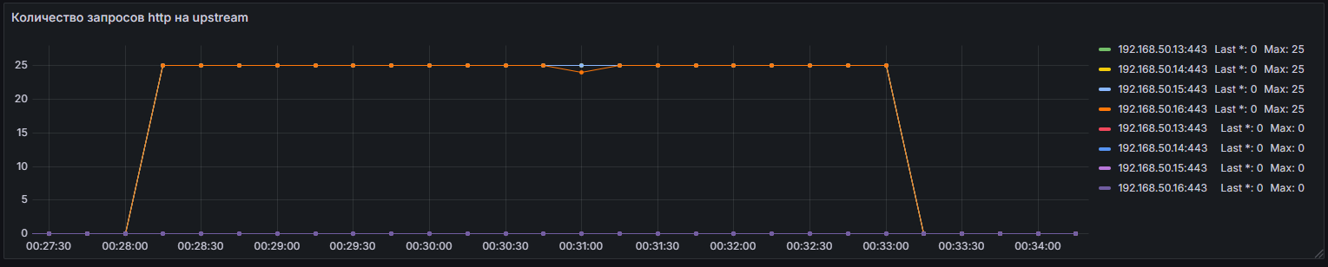
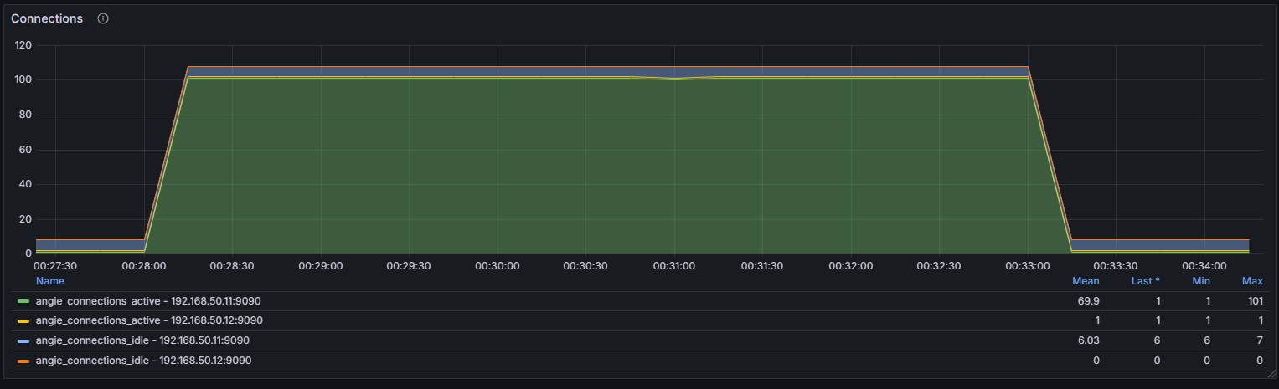

Результаты тестирования 1
Запуск теста http с помощью wrk на https://192.168.50.10/ без лимитов
wrk -c 100 -d 5m https://192.168.50.10/
Running 5m test @ https://192.168.50.10/
2 threads and 100 connections
Thread Stats Avg Stdev Max +/- Stdev
Latency 1.63s 291.67ms 2.00s 66.48%
Req/Sec 18.65 13.01 110.00 79.67%
9680 requests in 5.00m, 465.86MB read
Socket errors: connect 0, read 0, write 0, timeout 9498
Requests/sec: 32.26
Transfer/sec: 1.55MB

Slide 17
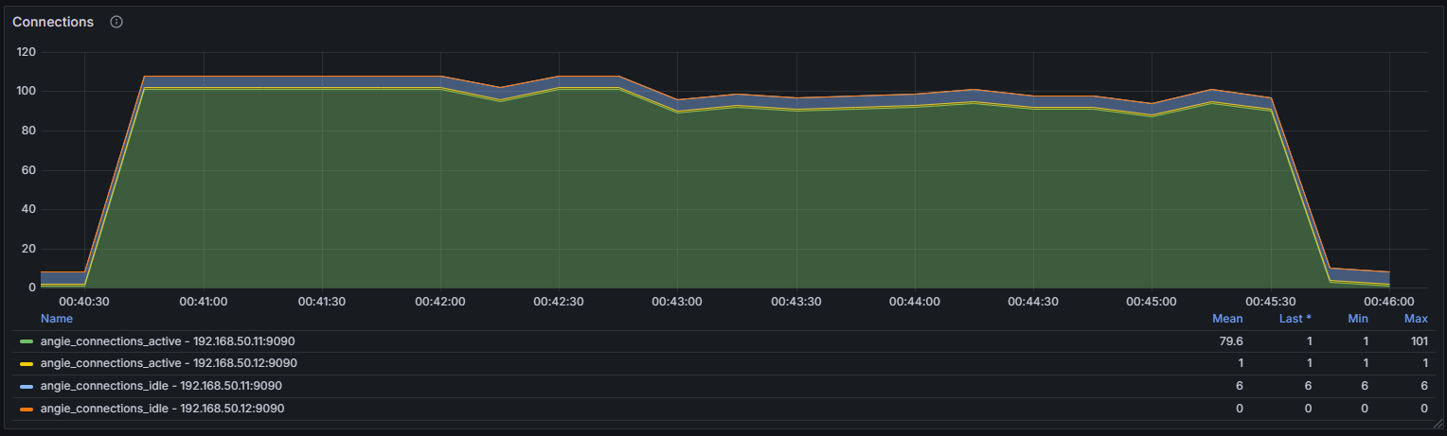

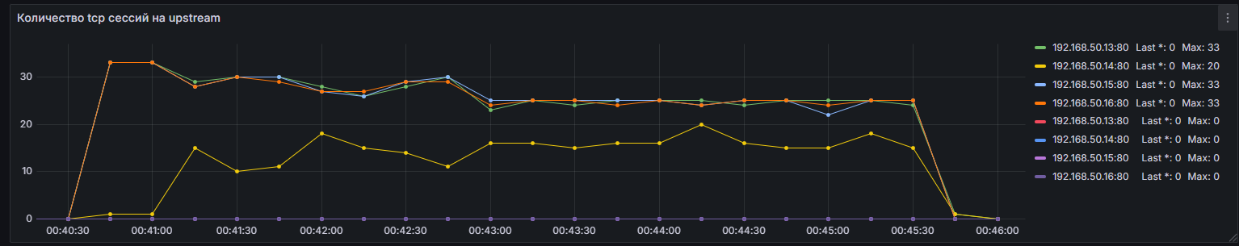
Результаты тестирования 2
Запуск теста http с помощью wrk на http://192.168.50.10/ без лимитов
wrk -c 100 -d 5m http://192.168.50.10/
Running 5m test @ http://192.168.50.10/
2 threads and 100 connections
Thread Stats Avg Stdev Max +/- Stdev
Latency 26.44ms 28.53ms 1.35s 93.43%
Req/Sec 2.10k 442.41 4.24k 65.19%
1251420 requests in 5.00m, 0.94GB read
Socket errors: connect 0, read 33384, write 0, timeout 73
Requests/sec: 4170.99
Transfer/sec: 3.20MB

Slide 18

Результаты тестирования 3
Запуск теста http с помощью wrk на https://192.168.50.10/ без лимитов с постепенным отказом upstream серверов и постепенном вводом в работу
wrk -c 100 -d 5m https://192.168.50.10/
for ((i=3; i<7; i++)); do ssh vagrant@192.168.50.1$i sudo angie -s stop && sleep 10; done
for ((i=3; i<7; i++)); do ssh vagrant@192.168.50.1$i sudo systemctl start angie && sleep 10; done
Running 5m test @ https://192.168.50.10/
2 threads and 100 connections
Thread Stats Avg Stdev Max +/- Stdev
Latency 27.57ms 97.61ms 1.99s 99.09%
Req/Sec 718.36 1.03k 7.08k 79.15%
225321 requests in 5.00m, 246.32MB read
Socket errors: connect 0, read 0, write 0, timeout 3677
Non-2xx or 3xx responses: 221573
Requests/sec: 750.83
Transfer/sec: 840.49KB

Slide 19
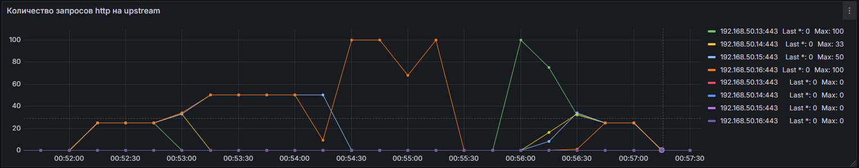
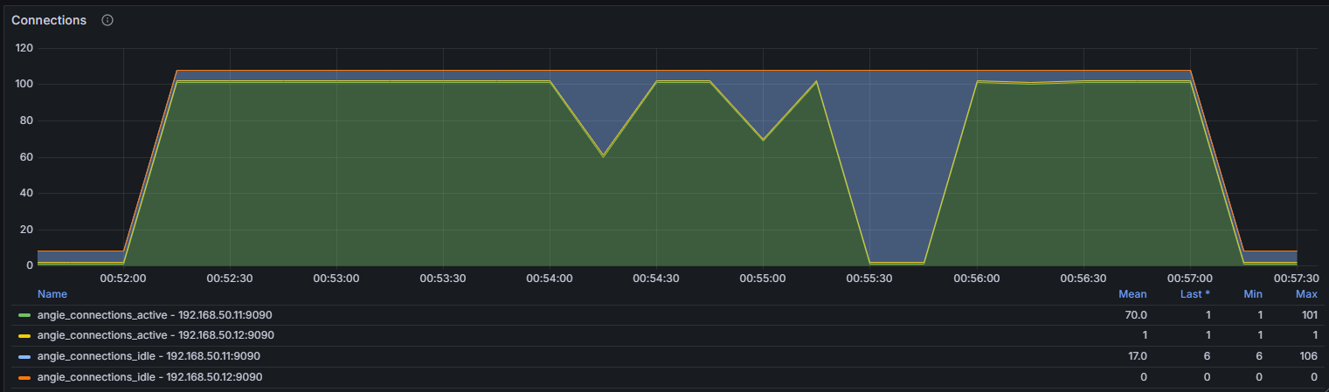
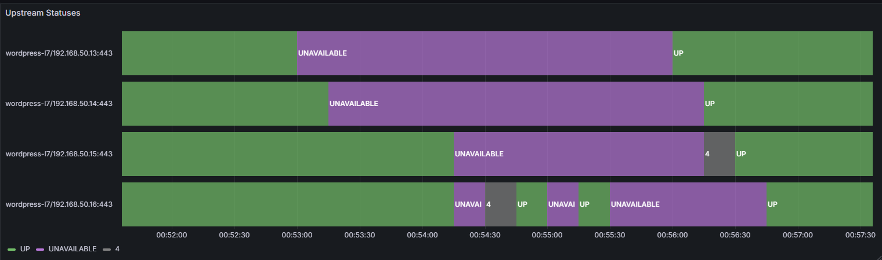
Результаты тестирования 3: Графики

Slide 20

Результаты тестирования 4
Запуск теста http с помощью wrk на http://192.168.50.10/ без лимитов с постепенным отказом upstream серверов и постепенном вводом в работу
wrk -c 100 -d 5m http://192.168.50.10/
for ((i=3; i<7; i++)); do ssh vagrant@192.168.50.1$i sudo angie -s stop && sleep 10; done
for ((i=3; i<7; i++)); do ssh vagrant@192.168.50.1$i sudo systemctl start angie && sleep 10; done
Running 5m test @ http://192.168.50.10/
2 threads and 100 connections
Thread Stats Avg Stdev Max +/- Stdev
Latency 19.87ms 8.18ms 298.48ms 77.55%
Req/Sec 2.54k 613.19 4.88k 68.76%
1411437 requests in 5.00m, 1.06GB read
Socket errors: connect 0, read 100907, write 0, timeout 0
Requests/sec: 4703.23
Transfer/sec: 3.61MB

Slide 21

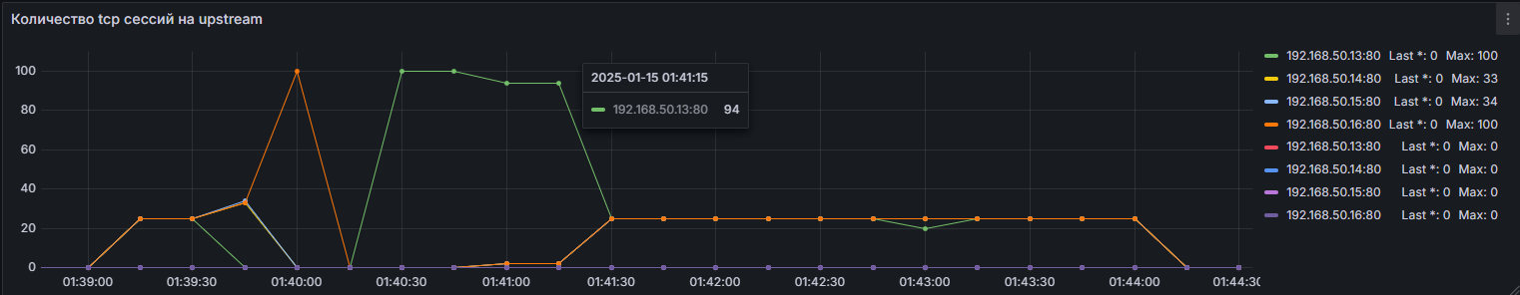
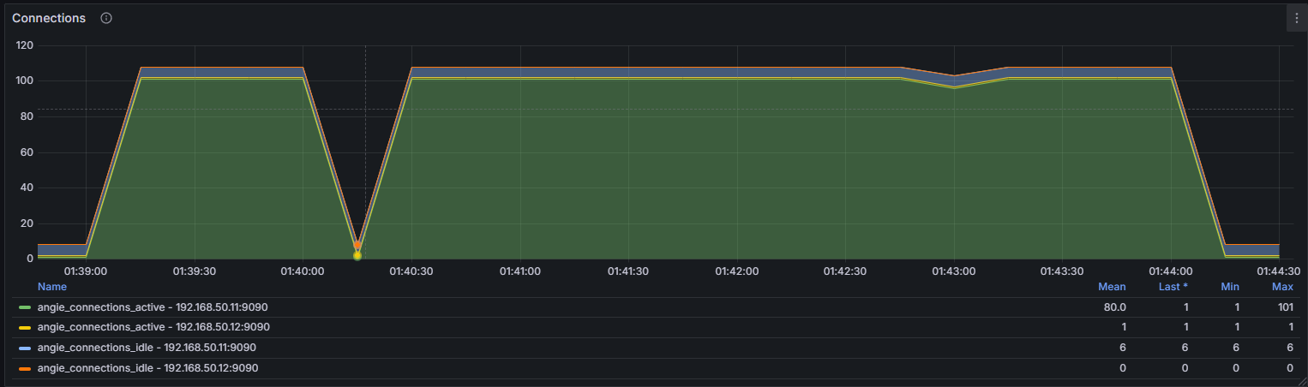
Результаты тестирования 4: Графики

Slide 22
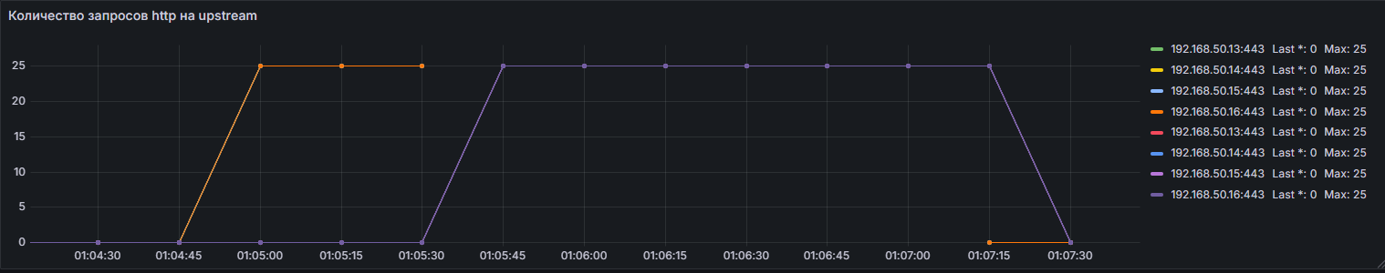
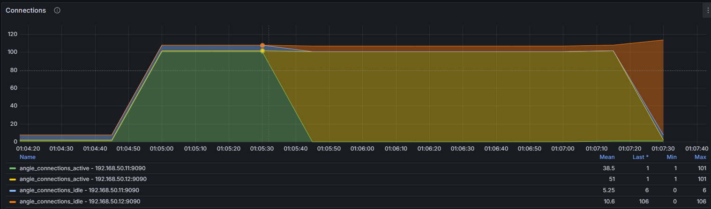

Результаты тестирования 5
Запуск теста http с помощью wrk на https://192.168.50.10/ без лимитов и отключение мастер ноды системы балансировки
wrk -c 100 -d 5m https://192.168.50.10/
Running 5m test @ https://192.168.50.10/
2 threads and 100 connections
Thread Stats Avg Stdev Max +/- Stdev
Latency 1.44s 384.60ms 1.99s 65.22%
Req/Sec 18.74 13.41 121.00 77.74%
4617 requests in 5.00m, 222.19MB read
Socket errors: connect 10929, read 100, write 0, timeout 4525
Requests/sec: 15.39
Transfer/sec: 758.27KB

Slide 23
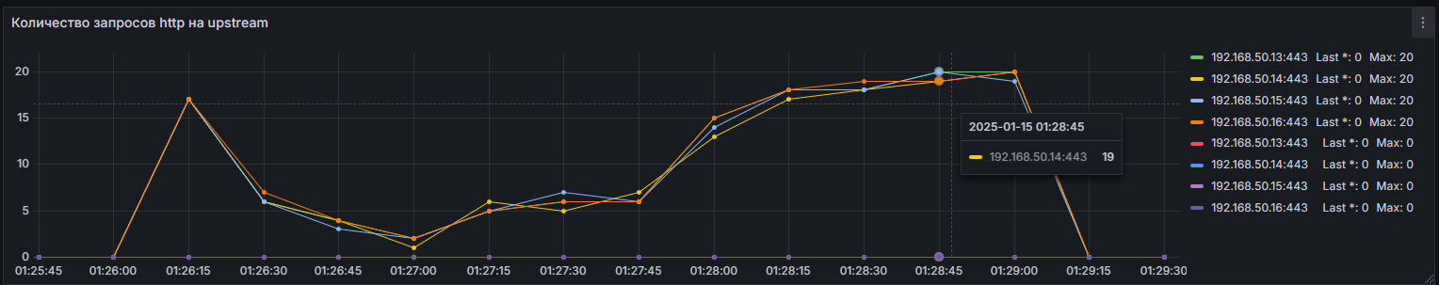
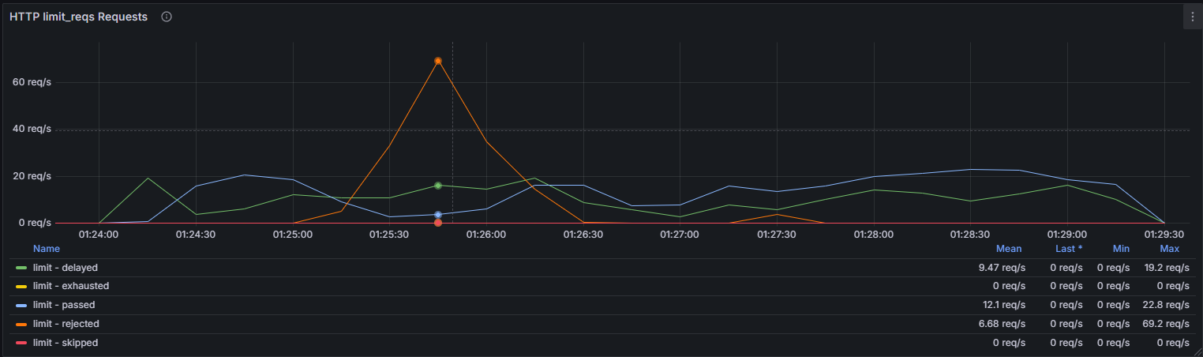
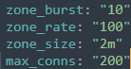

Результаты тестирования 6
Запуск теста http с помощью wrk на https://192.168.50.10/ с лимитами
wrk -c 100 -d 5m https://192.168.50.10/
Running 5m test @ https://192.168.50.10/
2 threads and 100 connections
Thread Stats Avg Stdev Max +/- Stdev
Latency 1.11s 639.90ms 2.00s 47.90%
Req/Sec 18.20 16.06 232.00 87.55%
5856 requests in 5.00m, 282.36MB read
Socket errors: connect 18, read 1239, write 0, timeout 3409
Requests/sec: 19.52
Transfer/sec: 0.94MB

Slide 24
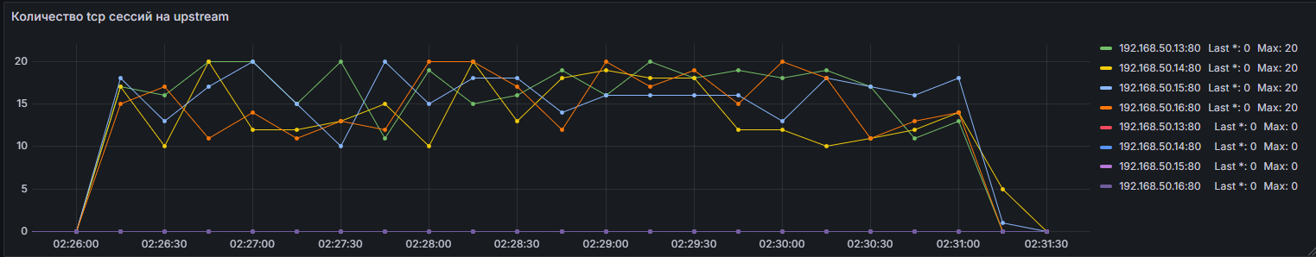

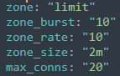
Результаты тестирования 7
Запуск теста http с помощью wrk на http://192.168.50.10/ с лимитами
wrk -c 100 -d 5m https://192.168.50.10/
Running 5m test @ http://192.168.50.10/
2 threads and 100 connections
Thread Stats Avg Stdev Max +/- Stdev
Latency 74.34ms 40.05ms 186.88ms 62.59%
Req/Sec 66.68 38.04 252.00 78.11%
19116 requests in 5.00m, 14.66MB read
Socket errors: connect 0, read 817295, write 0, timeout 631
Requests/sec: 63.70
Transfer/sec: 50.02KB

Slide 25

Выводы
1. | Удалось реализовать целую отказоустойчивую систему балансировки, которая может быть настроена в режиме L4 и/или L7
2. | Результаты тестирования показали превосходную отказоустойчивость системы
3. | Отлично справилась логика балансировки при распределение HTTP запросов и tcp сессий, а так же контроль отказа upstream серверов

Slide 26


Вопросы и рекомендации
+
–
если есть вопросы
если вопросов нет

Slide 27


Спасибо за внимание!

